Slide 1
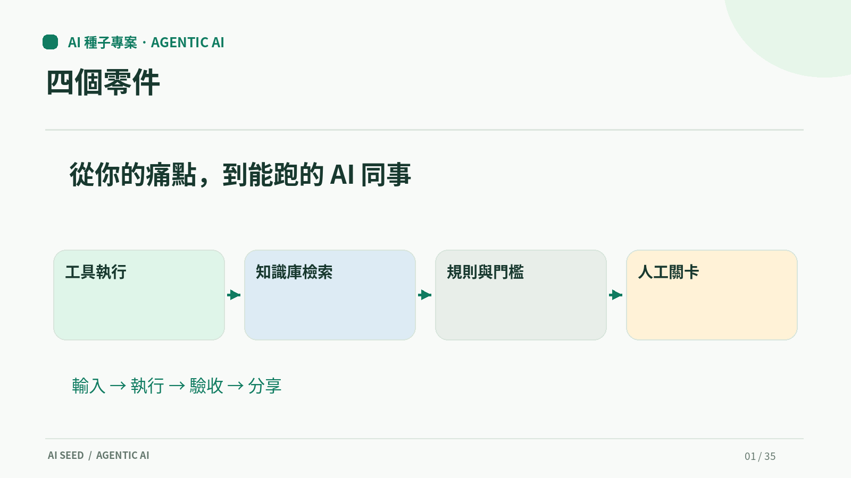
Notes:
歡迎大家。今天這三個小時，我要用你們自己交的作業一來上課。左邊那六成，是六十位學員裡還沒有交作業的人數；右邊這十一份，是今天所有教材的來源。等一下你會發現，最完整的講義不是我寫的，是你們寫的。

Slide 2
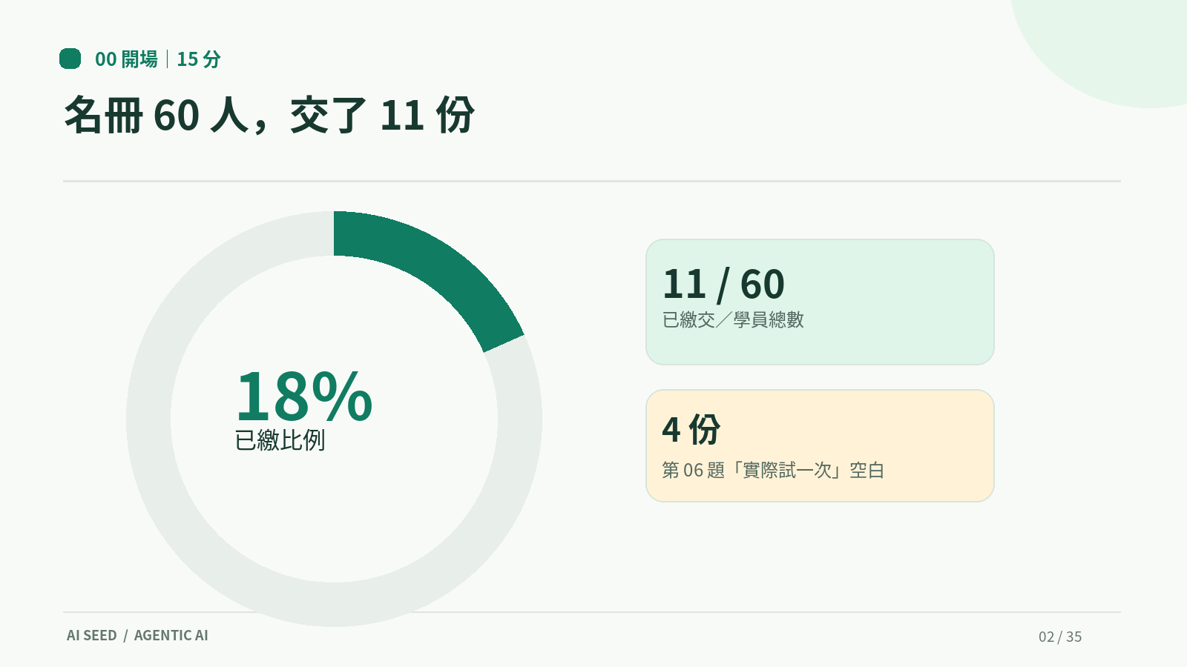
Notes:
先講一個數字。名冊上六十人，目前收到十一份，截止日是十月九日晚上十一點五十九分。而這十一份裡面，有四份的第六題「實際試一次」是空白的。但會計室陳麗慧那一份已經自己補完了——等一下我會拿她當對照。所以今天真正的目標不是再教一個新工具，而是把這道門檻拆掉。你們不缺想法，缺的是把想法跑起來的那一步。接下來的三個小時，就是來拆這道門檻。

Slide 3
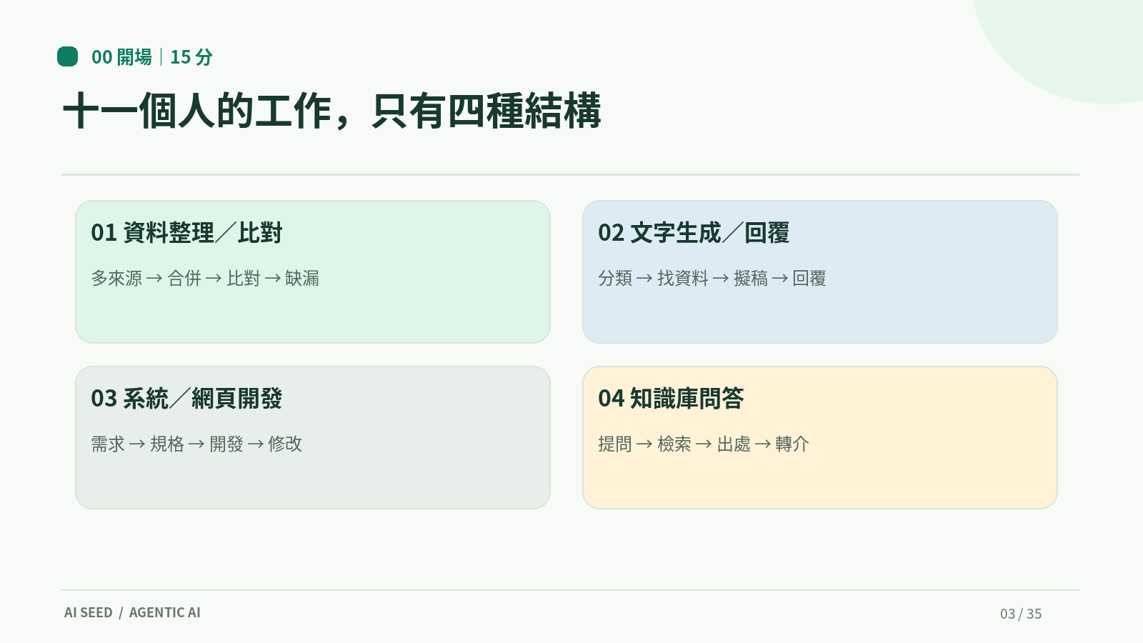
Notes:
我把這十一份作業排在一起看，發現大家想解決的問題，其實分成四類。第一類是資料整理與比對，陳姵如、黃子紓、李亞蒳、李佳宇、陳麗慧都在做這件事。第二類是文字生成與回覆，詹婷如和陳冠傑處理的是信件與訊息。第三類是系統與網頁開發，只有陳俊穎一個人，他把設計行政的業務系統往前推。第四類是知識庫問答，江昱潔、林右承和陳麗慧都希望有一個隨時能回答規定的窗口。陳麗慧是會計室，做的是學雜費的諮詢——同一個骨架，換一個單位照樣成立。特別注意最下面那一行：四類裡面有三類已經有人用 agentic 工具在做，不是只有寫構想。

Slide 4
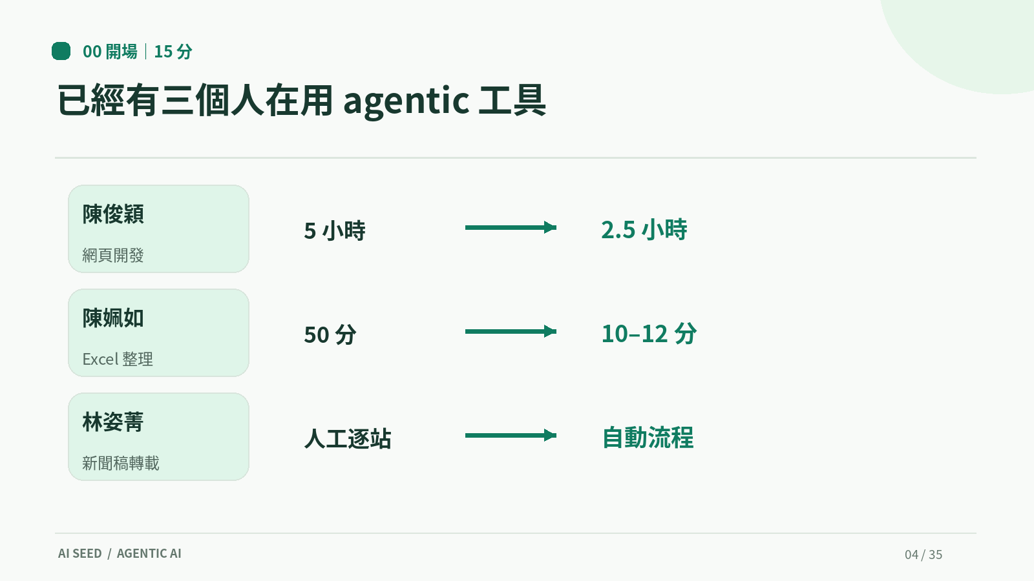
Notes:
這裡有三個名字請大家記一下。江昱潔自己建了一套長上下文加上 Vibe Coding 的櫃台問答，解決值班人員答案不一致的問題。林姿菁用 Claude API 串 Google Sheet 和 Apps Script，把新聞稿轉載彙整變成自動流程，附上人工確認門檻與召回率要求。陳冠傑用 GPT 處理國際學生的信件與社群訊息，原本十到十五分鐘的回覆壓到五到十分鐘。他們三位已經在多步驟、多工具的層次上了。如果你還在單次問答，今天結束前你就會知道差在哪裡。

Slide 5
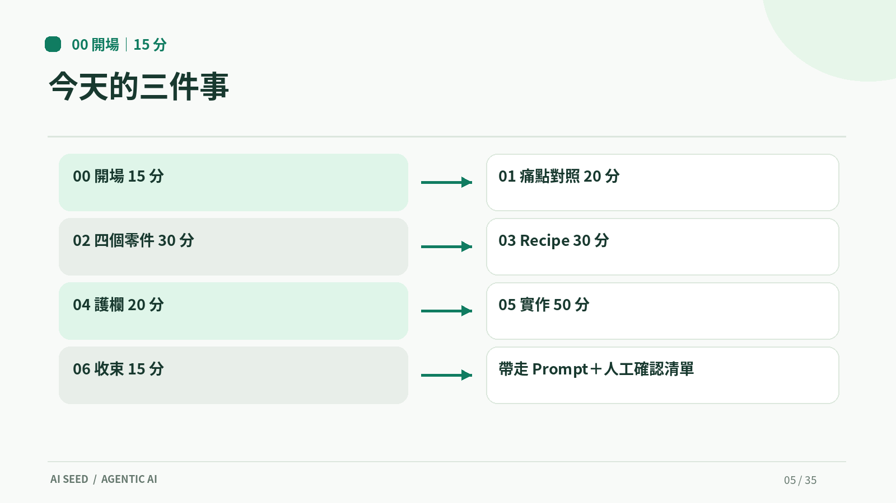
Notes:
今天只有三件事。第一，看懂。你會發現作業一的第 10 題就是 prompt、第 5 到 7 題就是規則、第 16 到 17 題就是人工關卡。第二，對齊。我們用同一套語言講同一件事，以後你寫需求、我寫規格，講的是同一個結構。第三，動手。我會現場示範一次，然後換你們把第六題那塊空白補上。順序不能顛倒，先有共同結構，再動手，你會快很多。

Slide 6
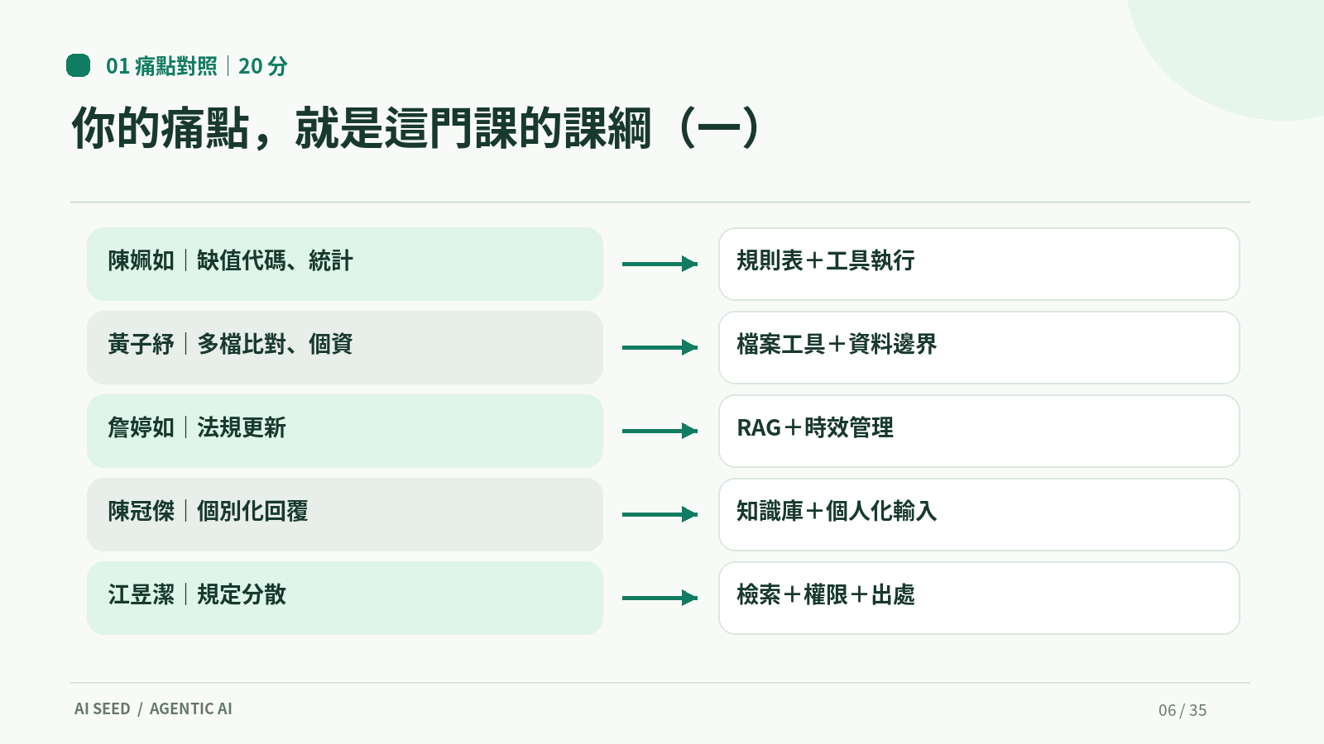
Notes:
這一頁開始對照你們自己的痛點。陳姵如做的是校務資料分析，她原本要花五十分鐘，用 goose 加上學校的 LLM API 之後降到十到十二分鐘，升級方向是批次處理加上自動化統計。詹婷如處理國際處的信件回覆，從二十分鐘降到十分鐘，她需要的是語氣模板加上多語處理。陳俊穎在圖資處做網頁與系統開發，五小時縮到二點五小時，靠的是 stagewise 這類能讀懂整個專案的工具。黃子紓整理境外生資料，一小時變成五分鐘，關鍵是樞紐分析與格式轉換。這四位的共同點是：他們已經把 AI 放在流程裡的某一個位置了。

Slide 7
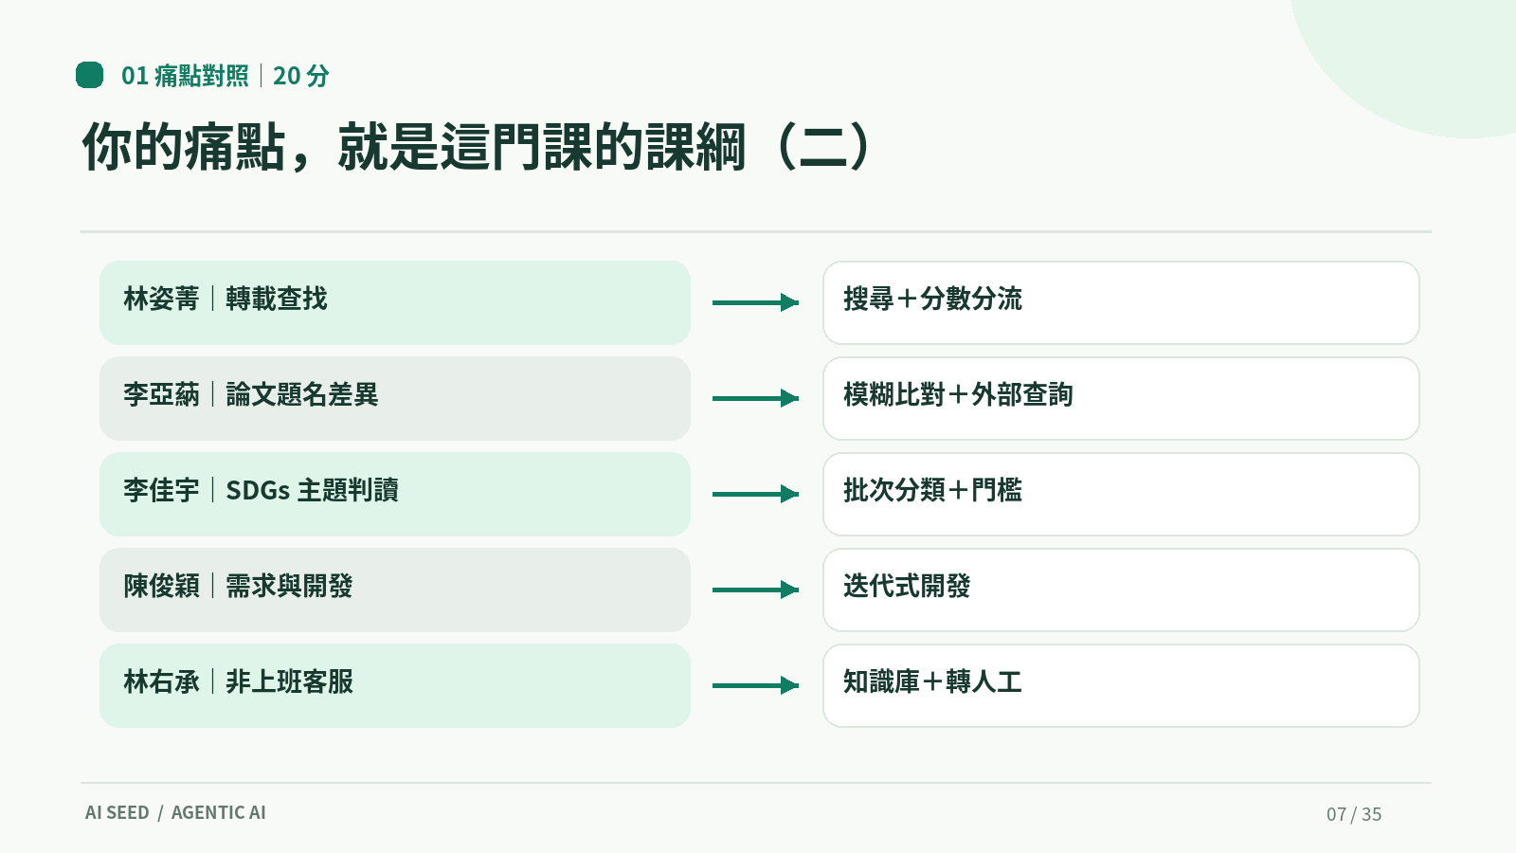
Notes:
下半頁。李亞蒳在研究發展處確認教師著作等級，她需要的是一個能查外部資料的服務。陳冠傑面對的是國際學生的個別差異，公版回覆常常失準，所以他做的是知識庫問答加上個人化輸入，從單次對話走向帶資料庫的服務。江昱潔在圖書館櫃台，規定分散又常修訂，值班者講法不一，她的方向是檢索、出處標註與權限分層三件事一起做。林右承在推廣處處理場地租借與課程客服，林姿菁做新聞稿轉載彙整。所有人都在同一張表上，你可以直接看自己落在哪一格。

Slide 8
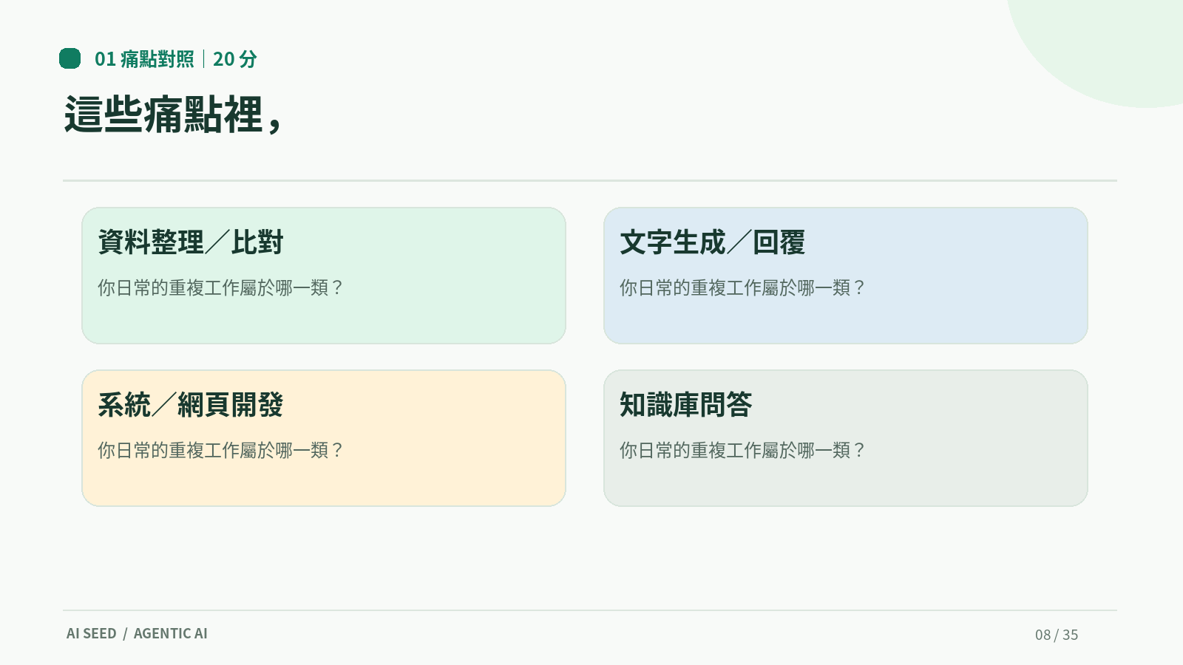
Notes:
現在做一個現場調查。如果這十一份作業裡有你的名字，請舉手，我們先謝謝這六位：詹婷如、陳冠傑、陳俊穎、江昱潔、林右承、陳麗慧。為什麼特別點這五位？因為你們的作業裡已經出現多步驟、多工具的痕跡，不是單次問答。沒舉手的人也不用擔心，今天示範的三份，就是從最基礎的地方開始補的。

Slide 9
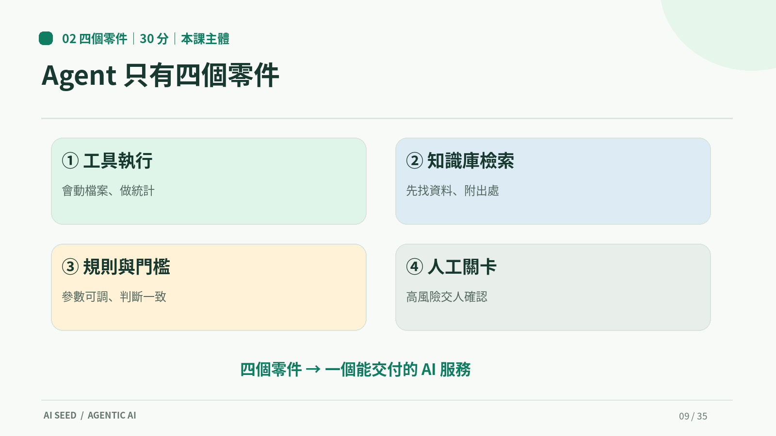
Notes:
接下來是今天的核心。任何一個能真正幫你做完一件事的 AI 服務，拆開來看就是四個零件。第一個是工具執行：它真的去動了檔案、查了資料，而不是只出一張嘴。第二個是知識庫：它根據你們單位的規章、辦法、名錄來回答，不是憑印象。第三個是規則與門檻：什麼情況要提醒、什麼數字算異常，這些是你們訂的。第四個是人工關卡：哪一句話一定要有人看過才能送出去。記住這四格，等一下每一個都會對回你們自己的作業。

Slide 10
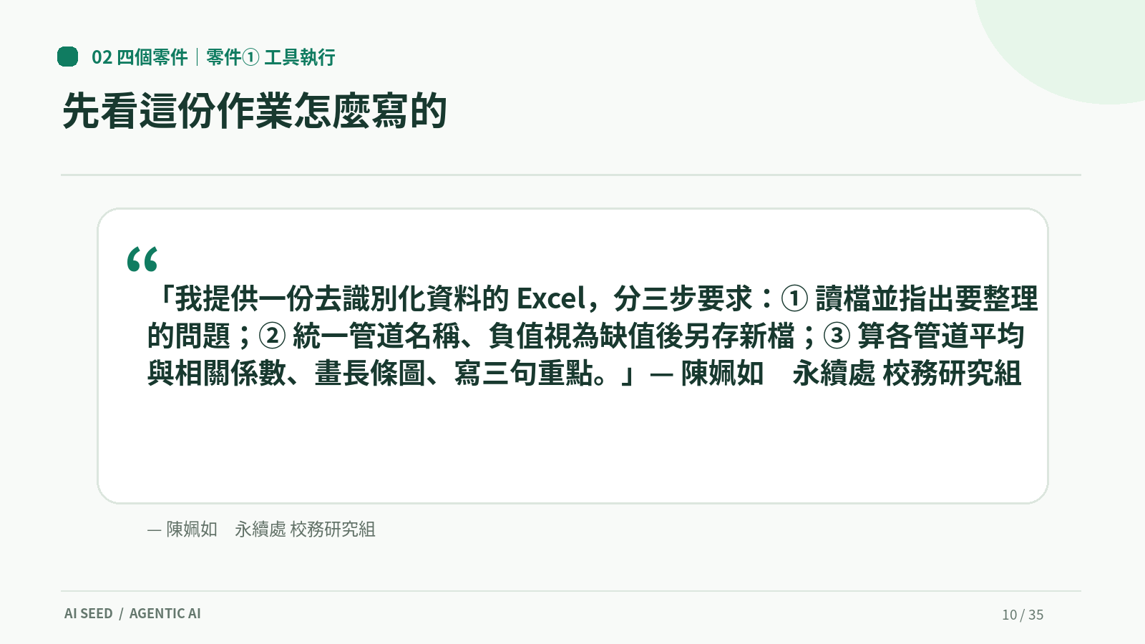
Notes:
先看零件一，工具執行。這是陳姵如寫的原話，我照念：「我提供一份去識別化資料的 Excel，分三步要求：一，讀檔並指出要整理的問題；二，統一管道名稱、負值視為缺值後另存新檔；三，算各管道平均與相關係數、畫長條圖、寫三句重點。」請注意三個動詞：讀檔、統一、計算。她不是叫 AI「幫我分析一下」，她是叫它去動那個檔案。這就是工具執行的定義。

Slide 11
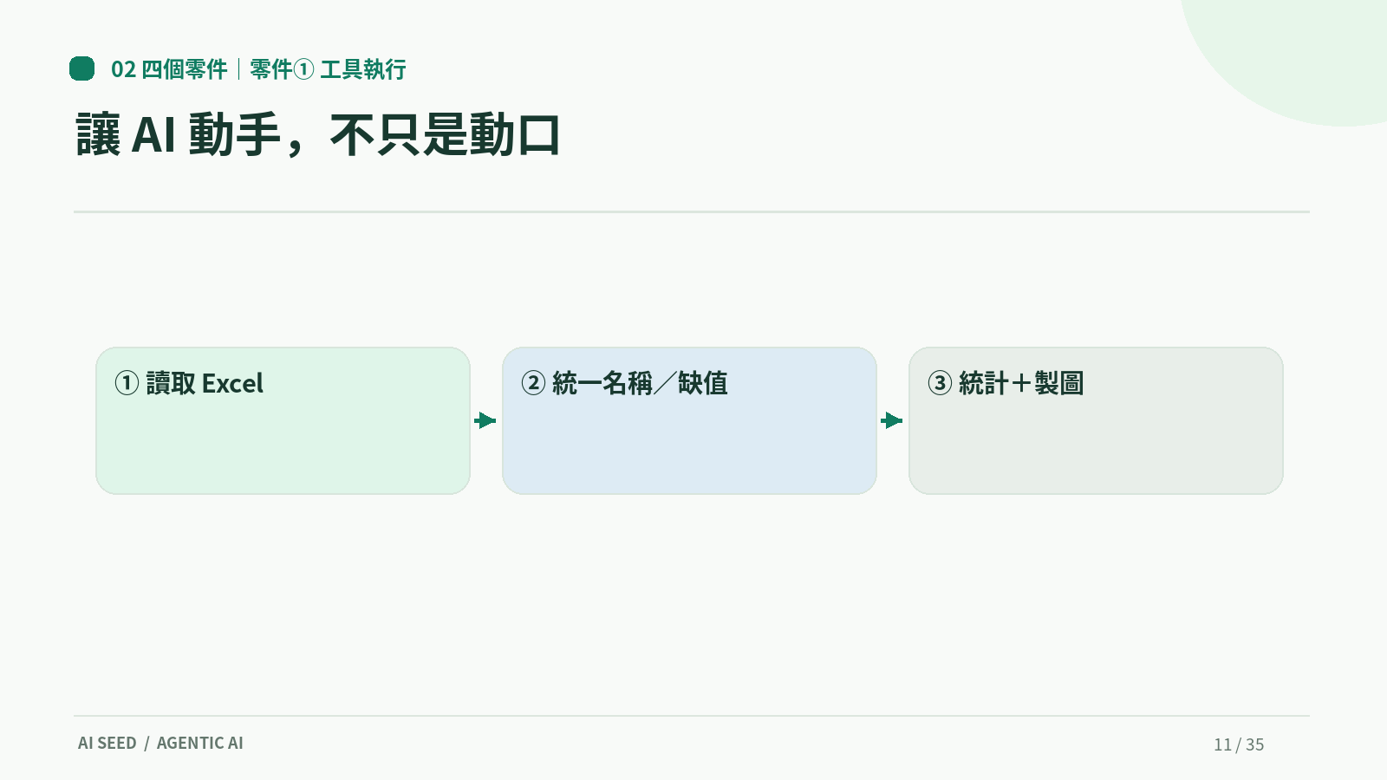
Notes:
拆解陳姵如的做法。工具是 goose 加上學校的 LLM API，輸入是一份去識別化的 Excel，而流程是她自己排的三步驟。重點在她寫的第五、第六題：代碼的意義一定要由人告知。她特別提到，如果把代表缺值的負二當成輸入錯誤，整個統計就錯了。所以工具執行有兩個邊界：AI 負責動檔案與算數字，但哪個代碼代表什麼，是人寫進規則表的。這兩個不能混。

Slide 12
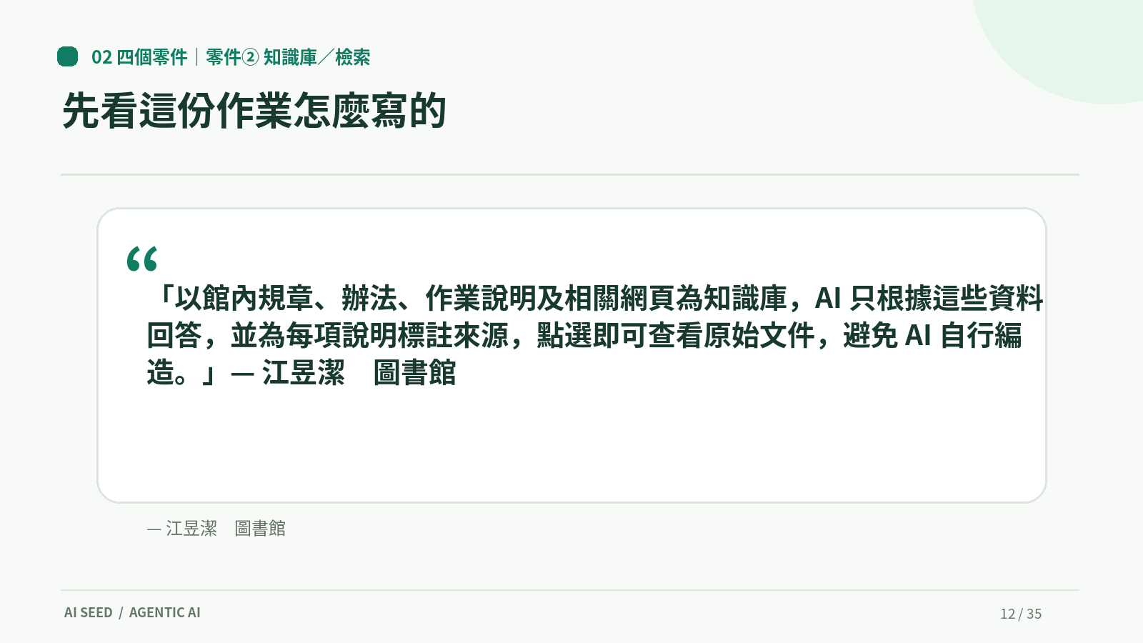
Notes:
零件二，知識庫。這段是江昱潔寫的：「以館內規章、辦法、作業說明及相關網頁為知識庫，AI 只根據這些資料回答，並為每項說明標註來源，點選即可查看原始文件，避免 AI 自行編造。」這段話裡有三個要求：只能用指定資料、每句話要能追到出處、而且要能點開原始文件。這是圖書館櫃台最需要的三件事，因為規定一直在修訂，值班的人不可能全部記得。

Slide 13
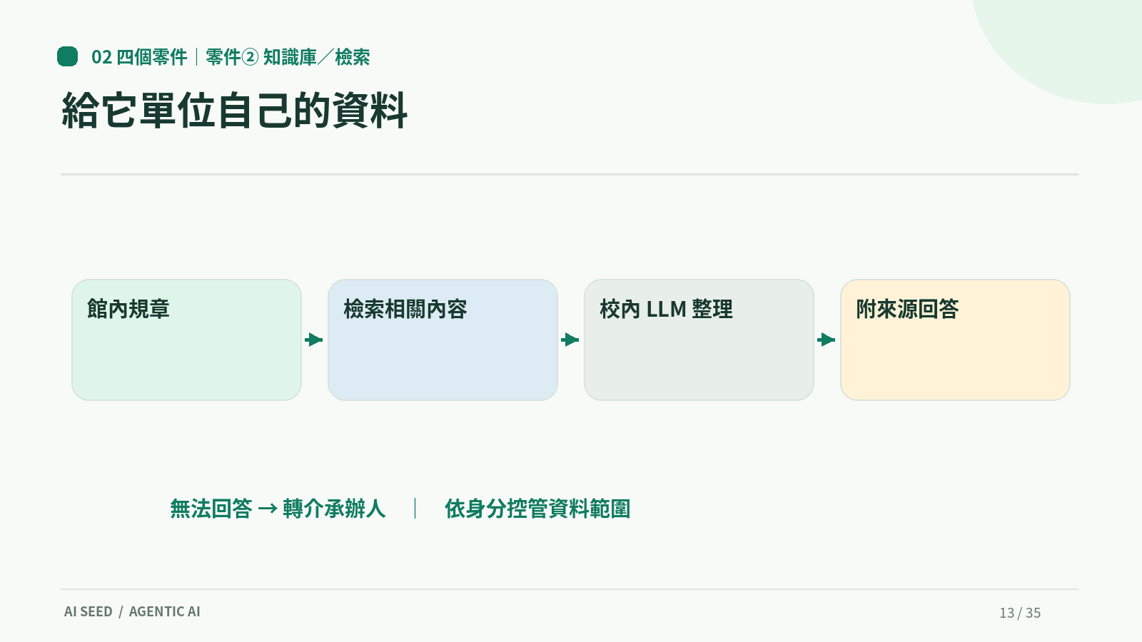
Notes:
拆解江昱潔的服務。知識庫是館內規章、辦法、作業說明與相關網頁；做法是把規定切段、向量化，問答時先檢索再生成，然後把來源標在每一句後面。她另外設計了權限分層，因為有些規定不對外公開。這裡的關鍵是「檢索先於生成」這個順序：不是讓模型自己想，而是先從你們的文件裡找出答案，再請它整理成人話。順序反過來，就會開始編。

Slide 14
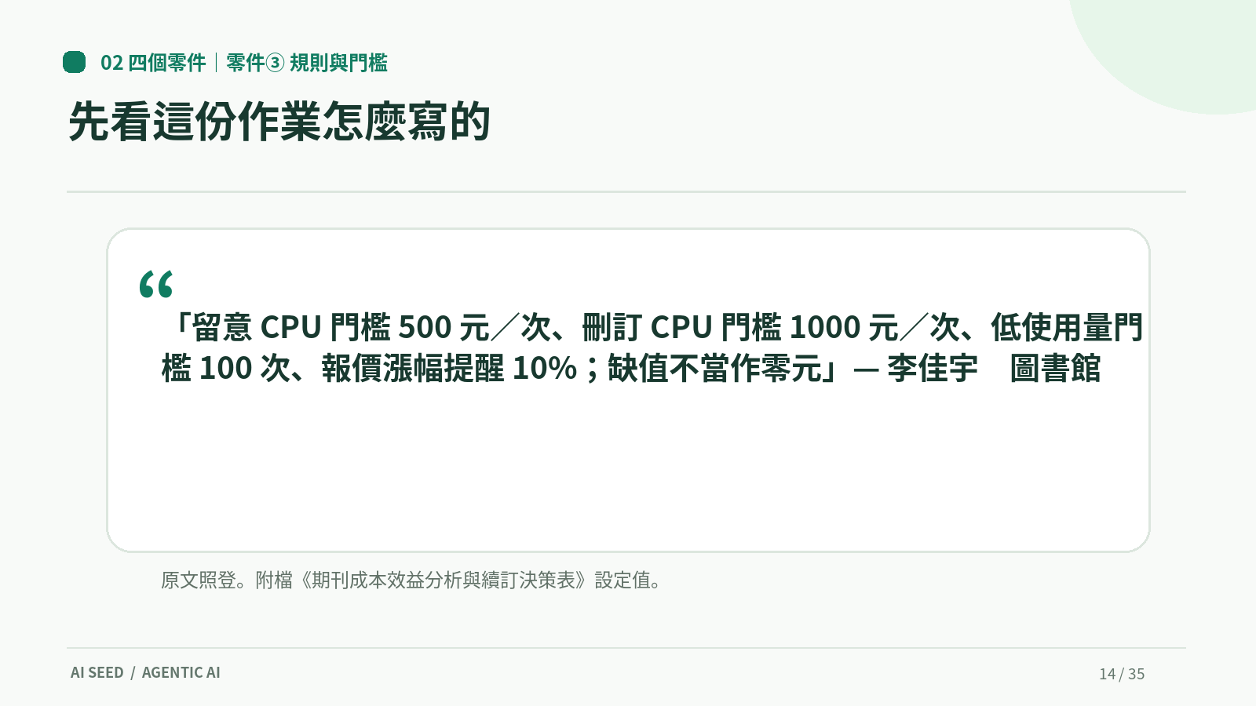
Notes:
零件三，規則與門檻。這是李佳宇寫的，數字比較多，我慢慢念：「留意 CPU 門檻五百元每次、刪訂 CPU 門檻一千元每次、低使用一百次、漲幅提醒百分之十、缺值不當零元。」五個門檻。CPU 是期刊的每下載成本，超過五百元要留意，刪訂的時候門檻拉高到一千元。使用次數低於一百次要檢討。漲幅超過百分之十要提醒。最後一個最重要：缺值不當零元，也就是說沒有資料不能直接當成沒有使用。

Slide 15
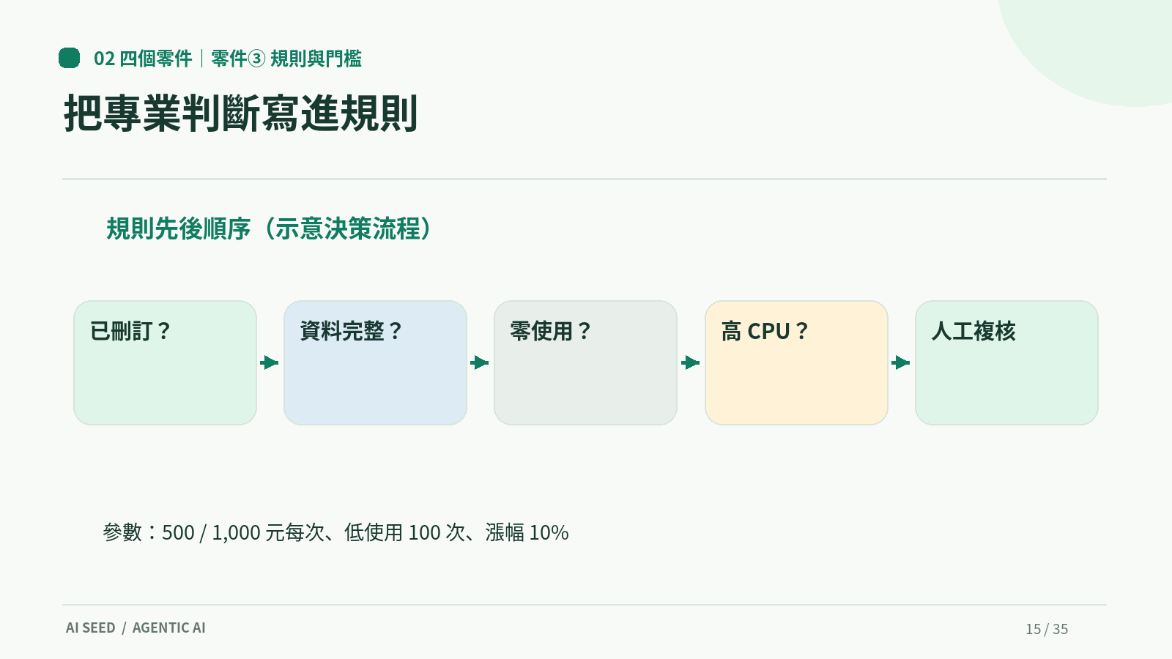
Notes:
李佳宇的做法是把門檻寫成一張表，而不是寫在 prompt 裡。左邊是決策情境，右邊是對應動作。這樣做的好處是，明年調整門檻的時候只要改表格，不用改指令，也不用重新說服模型。各位在自己的工作裡也一樣：篩選條件、優先順序、異常門檻，這些都應該是參數，不是口頭交代。另外她要求圖表要標示單位與來源，這也是規則的一部分，不是美觀問題。

Slide 16
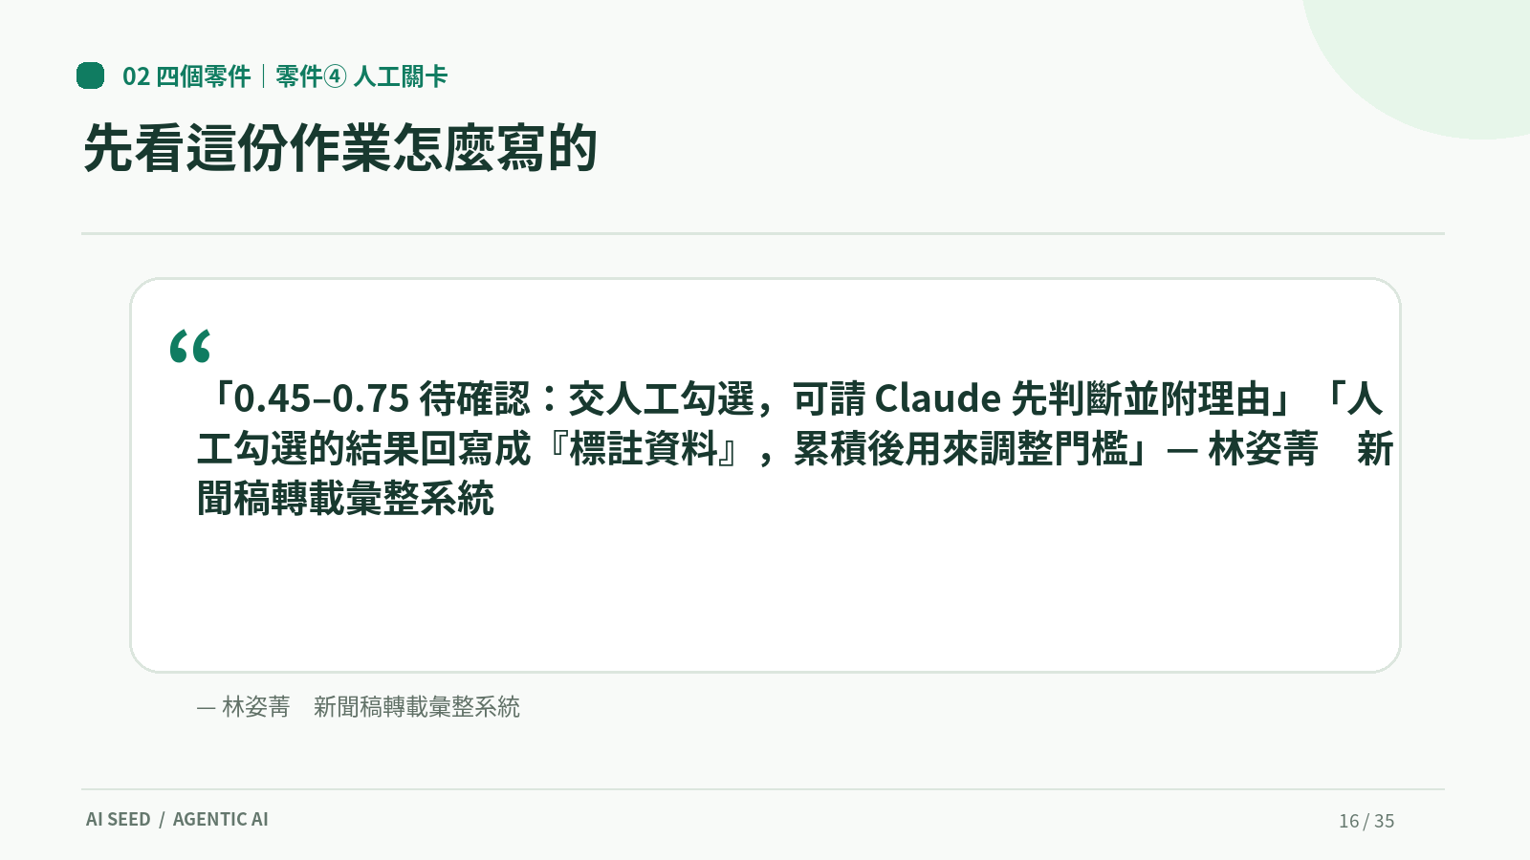
Notes:
零件四，人工關卡。這是林姿菁寫的：「百分之零點四五到零點七五之間待確認，召回率要大於等於百分之九十，誤判率小於等於百分之十。」請注意，她訂的不是「盡量準確」，她訂的是可以驗收的數字。召回了九成以上，就代表該抓的都抓到了；誤判率壓在一成以下，就代表不會疲勞轟炸同仁。中間那一大段不確定的區間，她不讓 AI 自動判斷，直接丟給人確認。

Slide 17
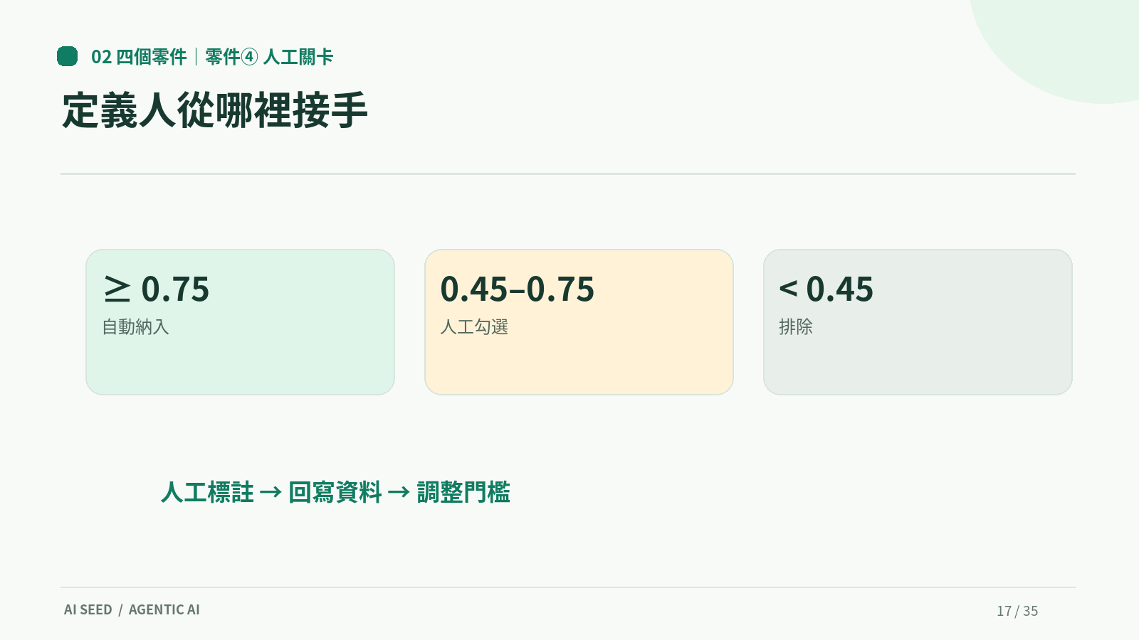
Notes:
林姿菁的新聞稿轉載系統是這樣跑的：第一，抓取並初步分類；第二，命中明確條件的自動處理；第三，落在待確認區間的送人工覆核，同時記錄每一次的判定結果。最後一步是重點，因為記錄下來的結果，就是下一次調門檻的依據。人工關卡不是找麻煩，它是讓這個系統能被信任、能被交付的那一道線。沒有這一格，你的服務做得再好，也只能自己用。

Slide 18
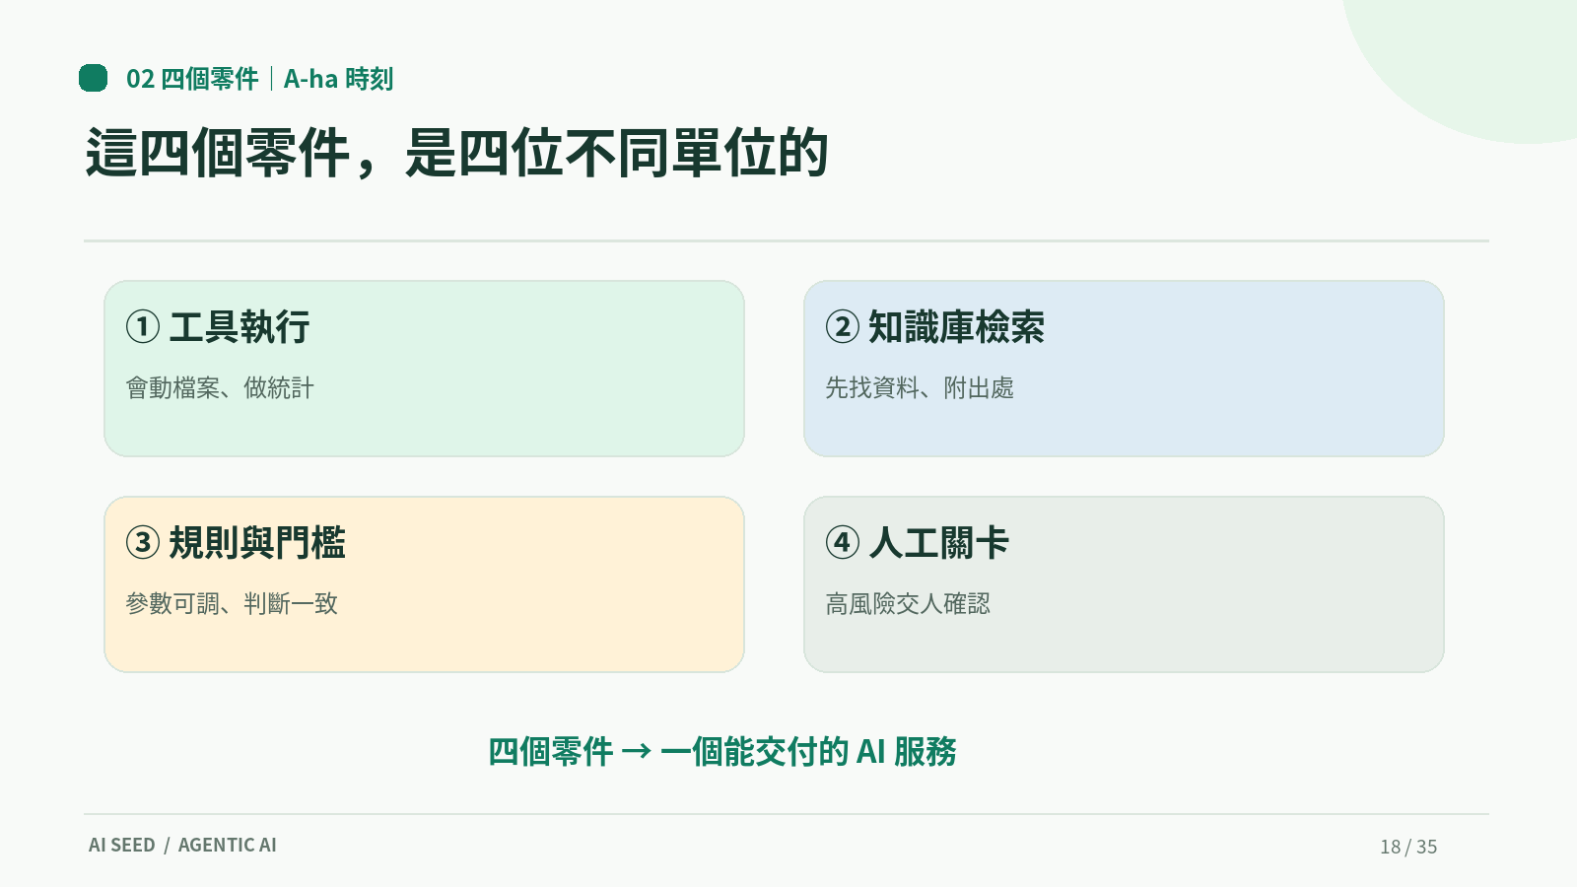
Notes:
現在請把前面四頁放在一起看。陳姵如寫出了工具執行，江昱潔寫出了知識庫，李佳宇寫出了規則與門檻，林姿菁寫出了人工關卡。四個人、四個單位、四件完全不同的工作，但拼起來就是一個完整的 agent。這代表什麼？代表你們不是不會做，你們是每個人只寫了四分之一，而且不知道另外四分之三長什麼樣。這四個零件，你們十一個人已經各自寫出來了，今天只是把它們排進同一條線。

Slide 19
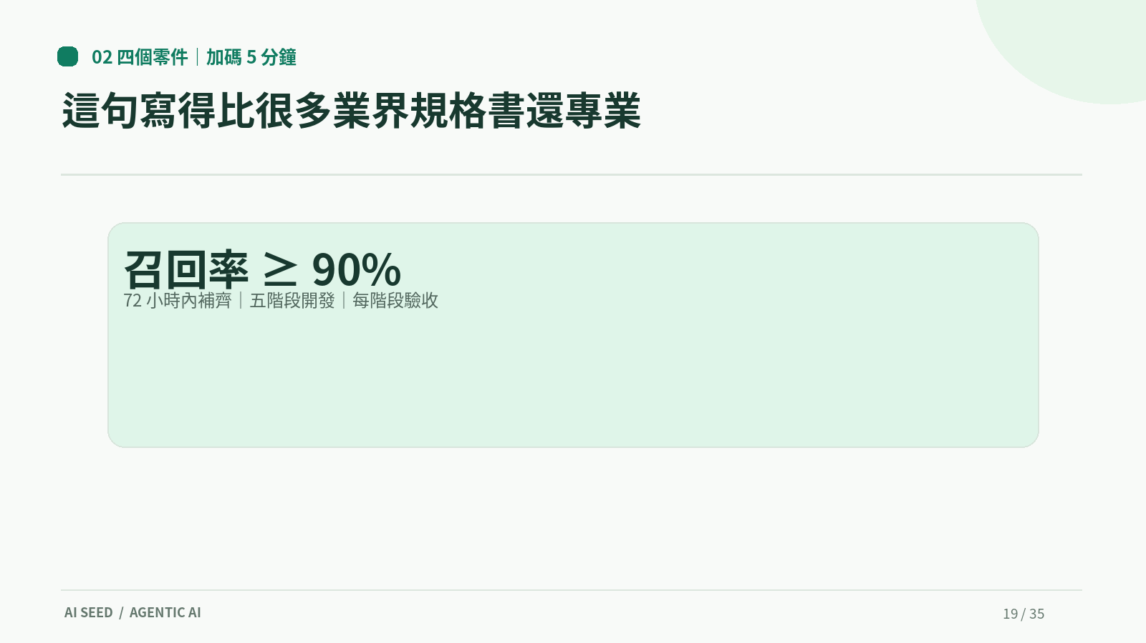
Notes:
如果你想把作業做得更完整，這裡有五個可以自我檢查的點。第一，規則可調：門檻是表，不是藏在 prompt 裡。第二，資料有邊界：知道什麼能上傳、什麼只能用校內模型。第三，錯誤可回復：出錯時知道是哪一步錯的。第四，結果可驗收：有數字可以判斷做得好不好。第五，可以被交接：同事照著做能做出同樣的結果。這五點做到，你交出去的就是一個服務的規格書。

Slide 20
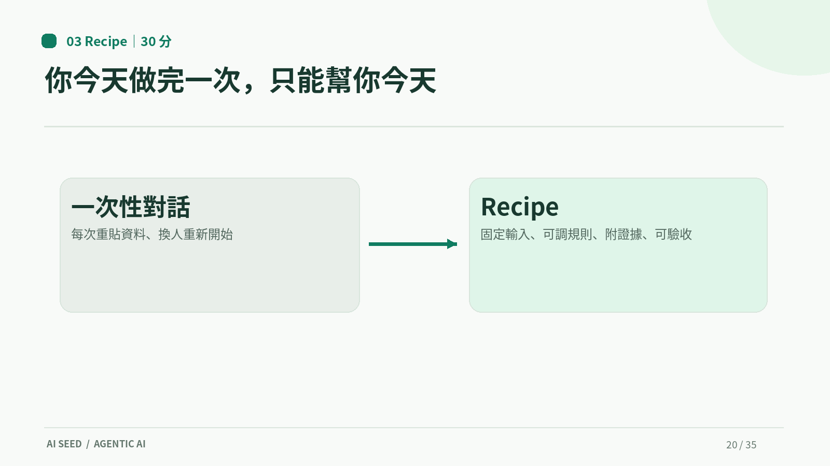
Notes:
接下來講一件比工具更重要的事。你們今天學的是 Recipe，不是速度。一個好的 Recipe 有兩個特徵：換人做也做得出來，換情境也改得動。我先問一個問題：如果你的同事照著你的作業做一次，他會做出同樣的結果嗎？如果會，那你寫好的已經是 Recipe 了，交出去它會繼續被用、被改。如果不會，不是你的錯，只是缺了幾個明確的步驟。今天就是把那幾步補齊。

Slide 21
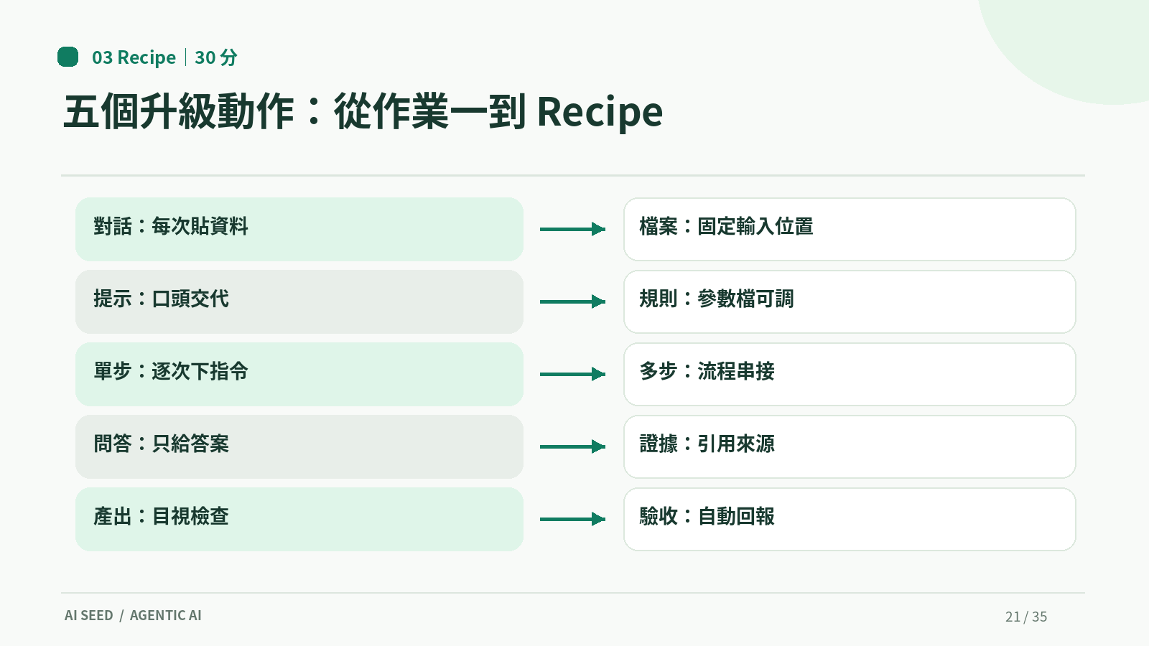
Notes:
這是五個從作業一升級到 Recipe 的動作。第一，對話變檔案：從每次貼上資料，改成固定輸入位置。第二，提示變規則：規則從口頭交代，變成可以改的參數檔。第三，單步變多步：從一段一段下指令，變成一鍵跑完三到五步。第四，問答變附證據：每句結論都附出處或數字來源。第五，產出變驗收：從自己目視檢查，變成有成功率門檻並自動回報哪幾筆沒過。前三格不用寫程式，後兩格需要一點工具輔助。作業二的第十五題問「還缺什麼」，答案就是這張表上你還沒做到的那幾格。

Slide 22
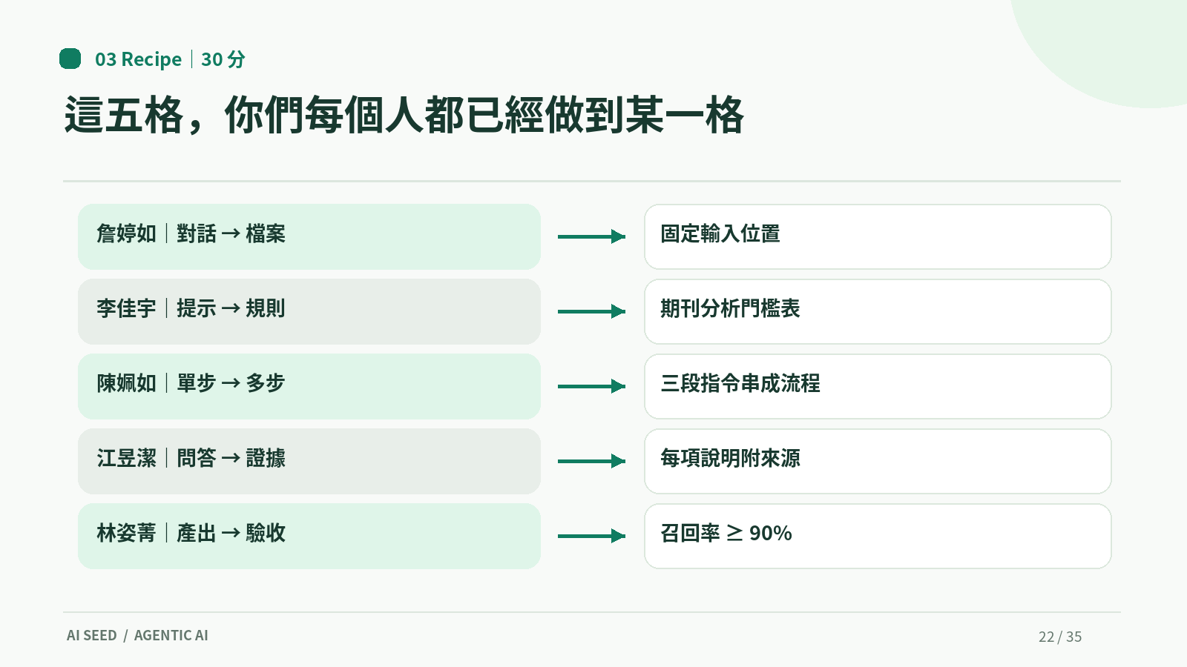
Notes:
這張表神奇的地方是，這五格你們每個人都已經做到某一格了。第一格對話變檔案，詹婷如的做法就是「把一封信件貼上」。第二格提示變規則，李佳宇已經有了成本效益分析與續訂決策表的門檻欄位。第三格單步變多步，陳姵如把三段指令合成一段。第四格問答變附證據，江昱潔要求每項說明標註來源。第五格產出變驗收，林姿菁訂了召回率九成的門檻。等一下點名的時候，我會一位一位點，請那位學員自己講一下你怎麼做的。先回答一個大家最想問的問題：是不是每格都要寫程式？第一、二、三格不用。

Slide 23
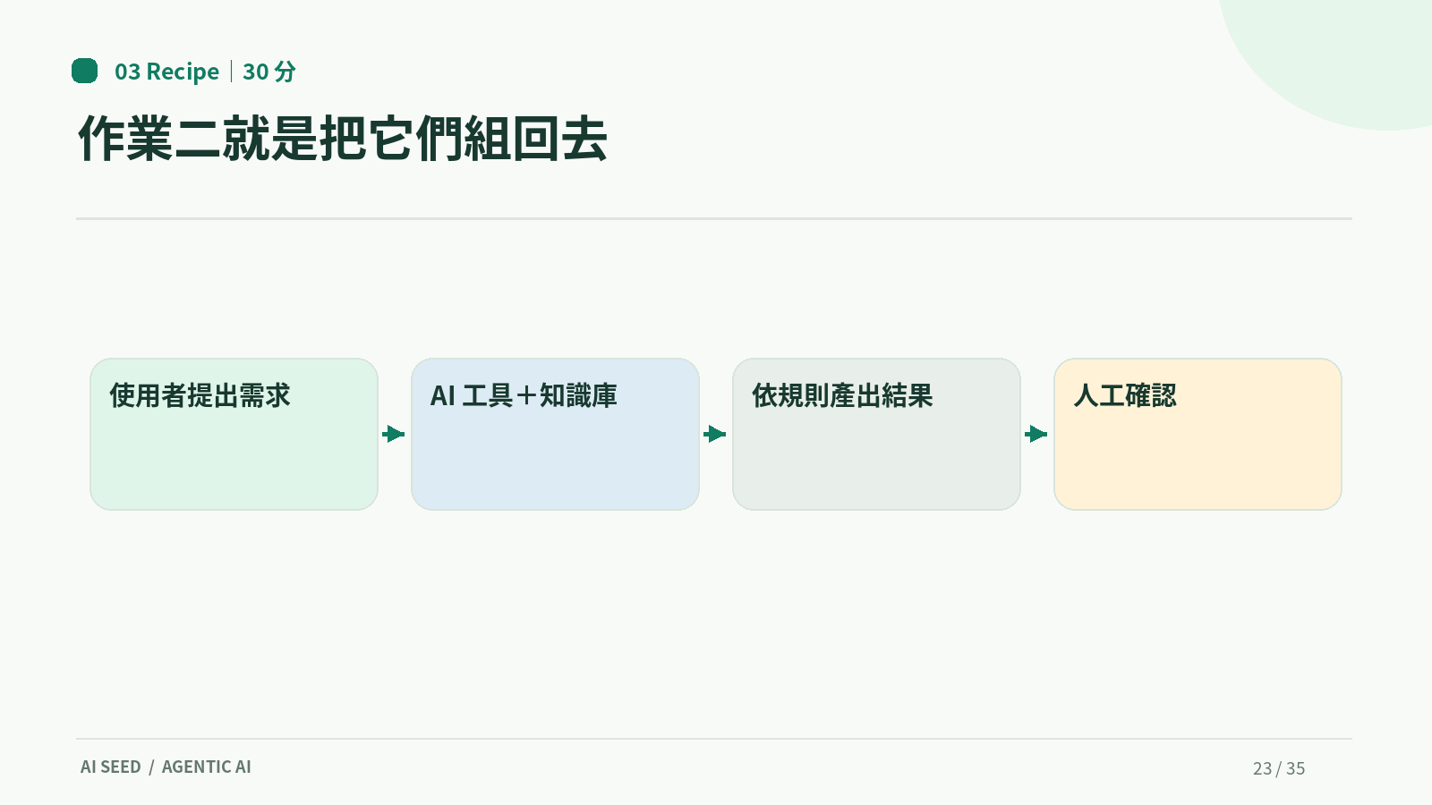
Notes:
把四個零件組回去，就是作業二要你設計的東西。它的最小流程是這樣：使用者提出需求，AI 執行工具並查知識庫，產出結果，然後進人工確認。左邊兩個框是 AI 自己完成的，右邊那個框是人要負責的。這條線上每一個框，今天都拆開講過了。所以你不需要重新學一套，只要把它們排進一條線。下一個段落，我們來看 AI 會在哪裡出錯。

Slide 24
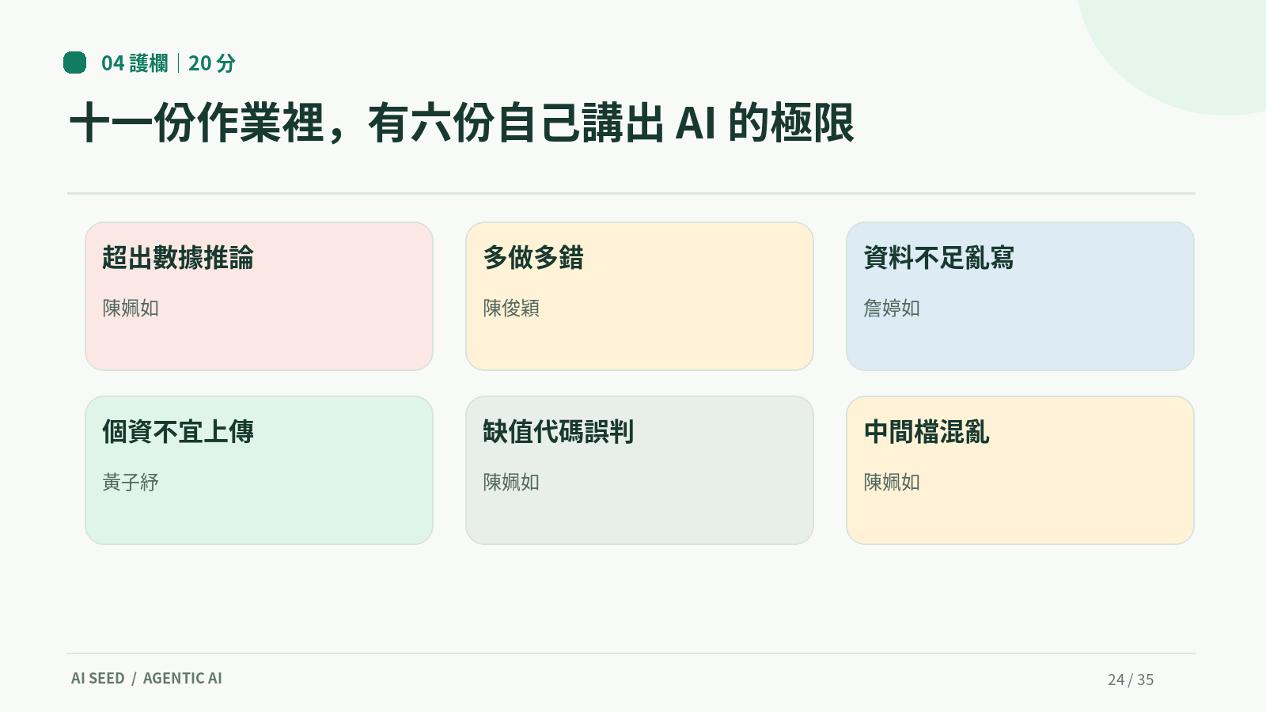
Notes:
現在看六句話，這六句都是你們自己寫的。陳姵如說，重點摘要會寫出超出計算結果的推論，沒做檢定就說「明顯優於」。陳俊穎說，有時會過度發揮導致「多做多錯」，需要精準引導。詹婷如說，資訊量不夠，草稿內容就不正確。黃子紓說，涉及個資不宜直接上傳敏感內容，仍需人工覆核。陳姵如還說，它會把代表缺值的負二猜成輸入錯誤，代碼的意義還是要人告知，而且整個過程會留下許多中間檔，資料夾會變亂。我念這些不是要嚇大家，是要說：你踩過的坑，別人也踩過，而且你們已經知道怎麼描述了。

Slide 25
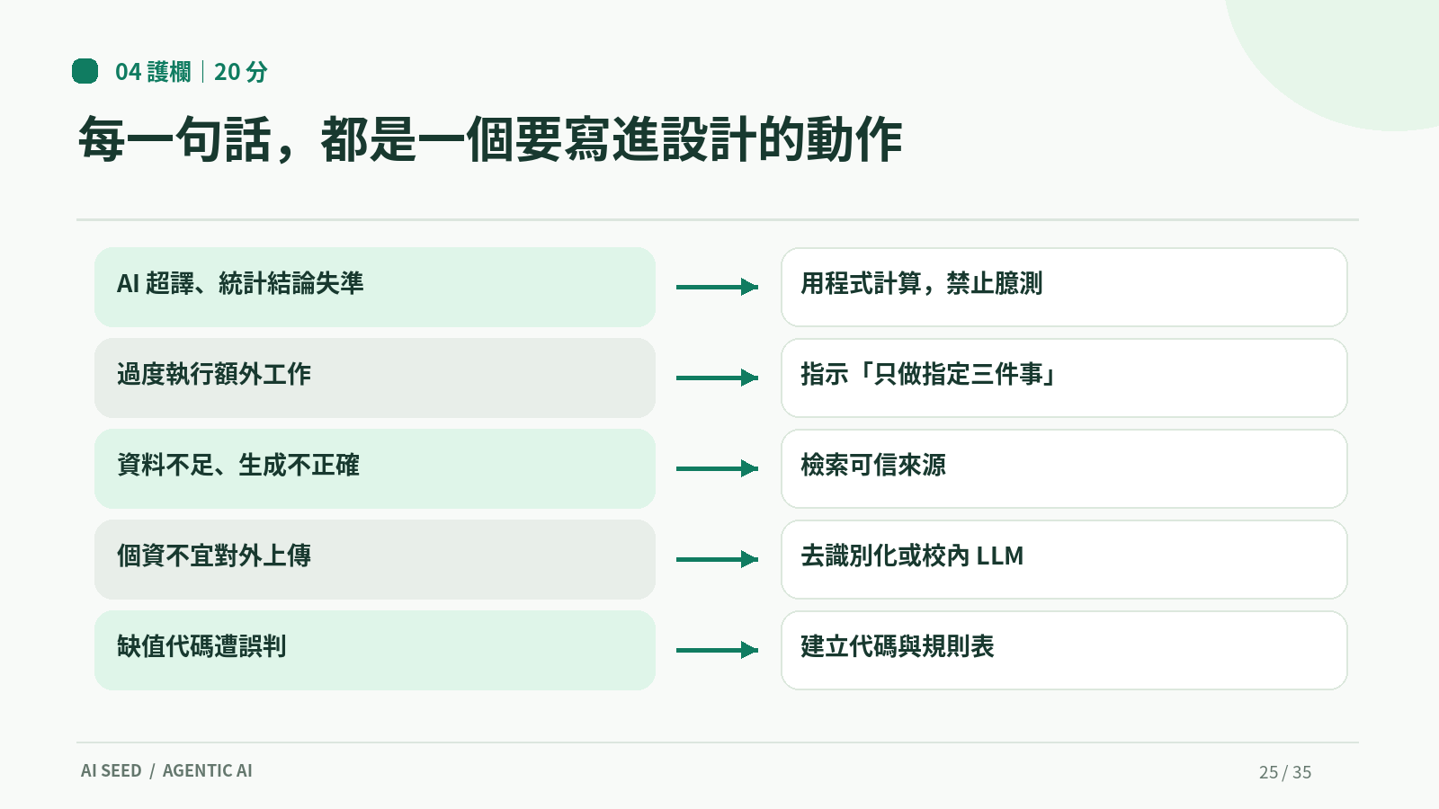
Notes:
每一句抱怨，其實都可以翻成一個設計動作。未做檢定就說明顯優於，對應的是統計數字要用工具算，不讓模型心算。過度發揮導致多做多錯，對應的是在指令裡明列「只做這三件事」。資訊量不夠草稿就不正確，對應的是先建知識庫，再上對話介面。涉及個資不宜直接上傳，對應的是去識別化，或者用校內的大型語言模型。把負二猜成輸入錯誤，對應的是先建規則表與代碼對照表。中間檔讓資料夾變亂，對應的是固定輸出位置、中間檔自動清除——檔案管理本身也是 Recipe 的一部分。

Slide 26
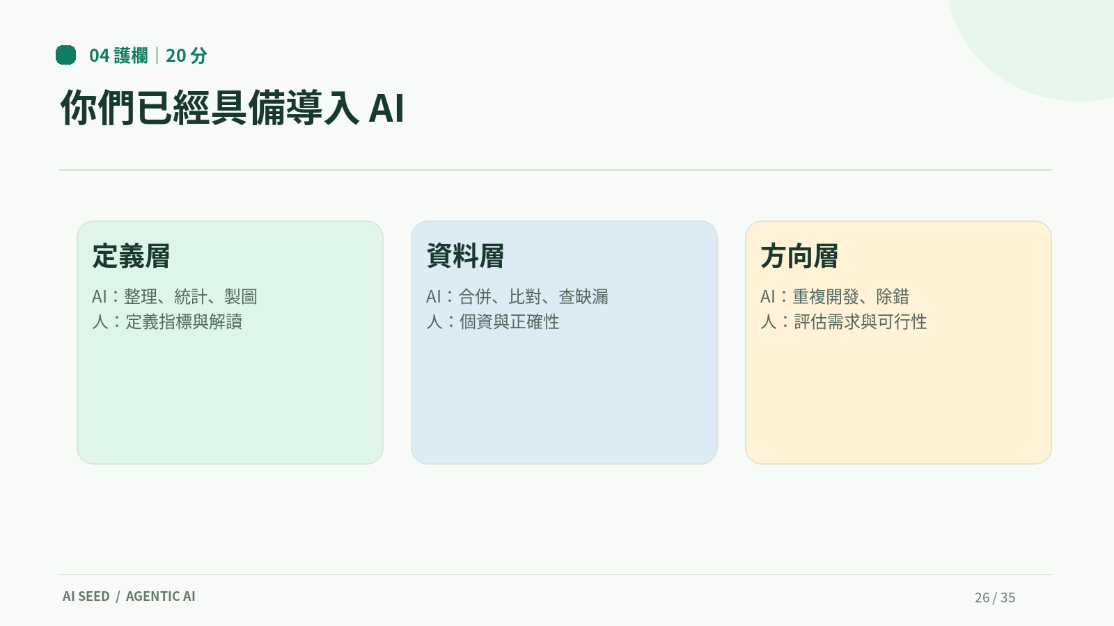
Notes:
如果你今天只帶走一句話，我希望是這句：你們已經具備導入 AI 最重要的能力，就是知道什麼不能交出去。看這三個層次。定義層，陳姵如交給 AI 的是檢查資料問題、統一名稱、算統計、畫圖，她自己保留的是指標與代碼的定義、還有能不能作為決策依據。資料層，黃子紓交給 AI 的是合併檔案、格式統一、初步比對與缺漏檢查，她保留的是最終正確性、個資判斷和對外通知的內容。方向層，陳俊穎交給 AI 的是重複性高的功能複製、除錯、效能優化，他保留的是專案評估、需求對焦、整體可行性。知道什麼不能交出去，比知道 AI 能做什麼更難。

Slide 27
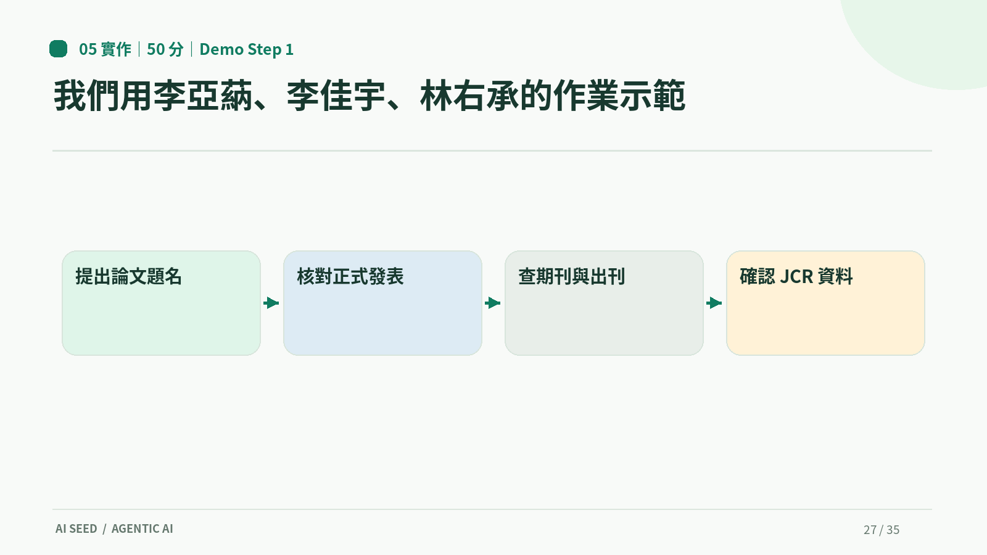
Notes:
接下來是實作，我選了李亞蒳、李佳宇、林右承三份作業示範。為什麼選他們？因為前三題與痛點寫得很具體，第六題的「實際試一次」是空白的，示範完可以直接補交。這是全場最好的 before 跟 after 對照，而且不會冒犯已經寫完的人。第一步，我把李亞蒳的第十題投影出來，她寫的是：「我希望 AI 幫我確認論文名稱與公開發表的名稱一致，並告知由哪一份期刊發表，列出發表期刊出刊年月，並列出發表期刊的 JCR 百分比。」各位，這就是規格。你不需要重寫一份需求書，你的作業就是需求書。

Slide 28
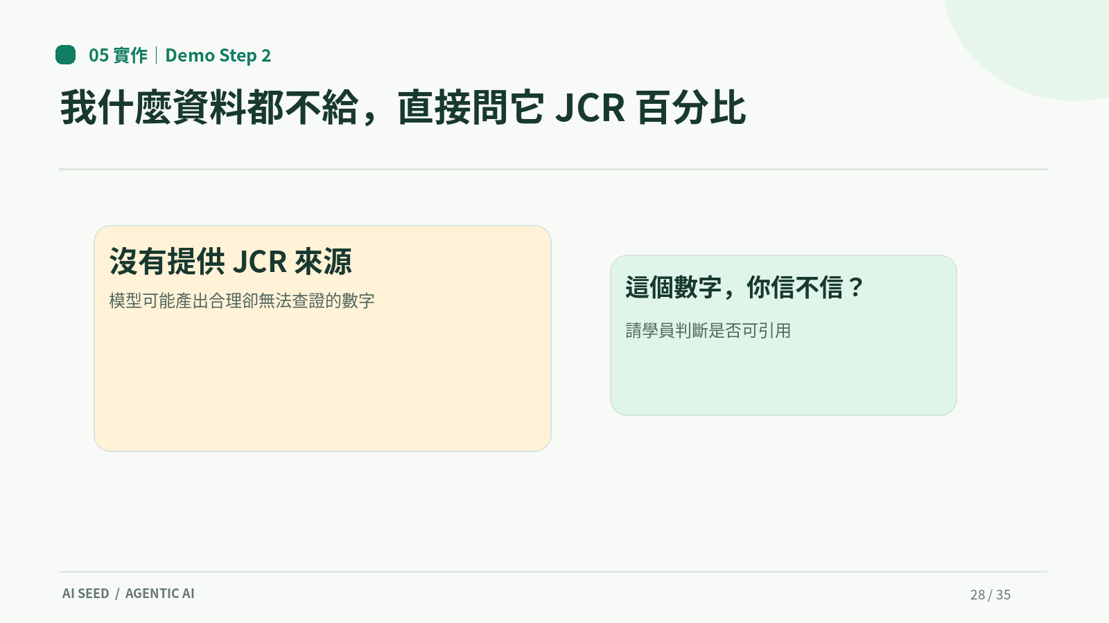
Notes:
現在我做一件有點壞的事。我什麼資料都不給，直接問它這幾本期刊的 JCR 百分比。我把 prompt 念出來：「請列出下列期刊的 JCR 百分比：Journal of Medical Systems、Behavior and Information Technology、Information and Management。」然後我問大家一個問題：這個數字你信不信？預期它會給出看起來很合理的數字，但沒有辦法查證來源，因為我們根本沒有給它資料。如果它反而回答「我無法確認」，那更好，代表它今天很乖——但你要記住，它下次不一定會這麼乖。

Slide 29
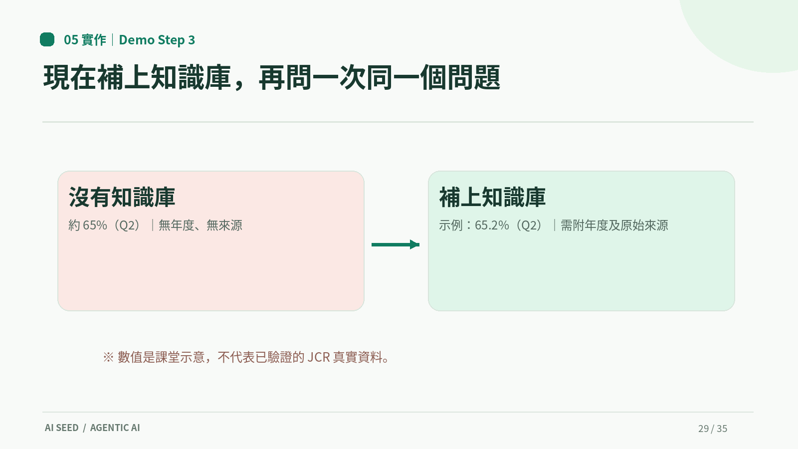
Notes:
現在我補上知識庫，再問同一個問題。沒有資料的時候，它會說「JCR 百分比約為百分之六十五，屬於 Q2」，沒有來源、沒有年度、沒有辦法查證，看起來很對，但不能用。補上知識庫之後，它會說「依二零二五年 JCR 資料庫，百分之六十五點二，屬於 Q2」，附上出處連結、年度，可以點開原始文件，可以被檢驗，所以能用。差別不在模型，差別在你有沒有餵它資料。這正是江昱潔寫的那條規則：只根據指定資料回答，每項標註來源，點選可看原始文件。

Slide 30
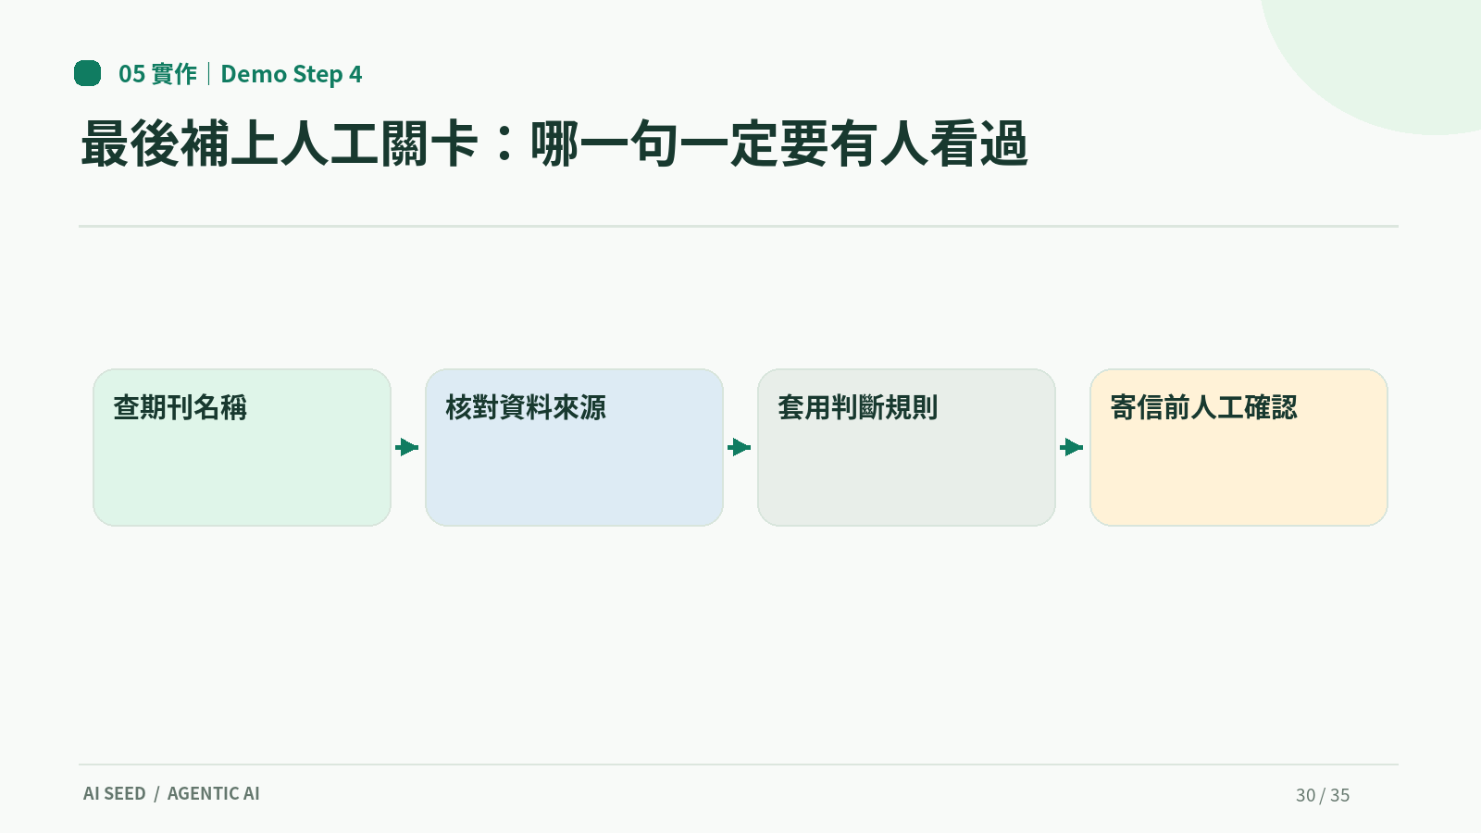
Notes:
最後一步是人工關卡。回頭看那條線，四個零件都在了：工具執行查了資料，知識庫提供了來源，規則決定了什麼要提醒，最後是人工關卡決定哪一句話一定要有人看過。我現場問大家兩個問題，請各位幫我回答。第一，哪一句一定要有人看過？第二，哪一句 AI 可以直接做？示範的答案是：發給老師的確認信要有人看過，抓期刊名、算百分比、排成表格可以直接做。四個零件都補上，它才從「會回答」變成「能交付」。

Slide 31
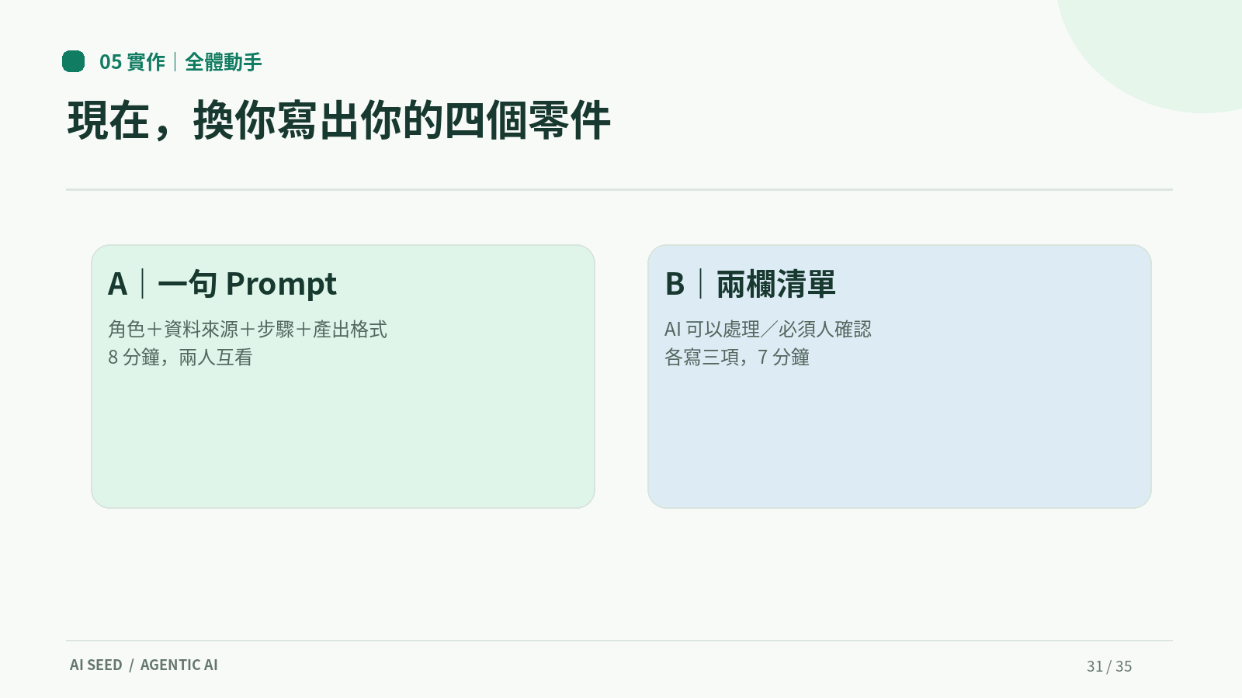
Notes:
現在換你們動手。兩個動作。動作 A，用你自己作業一第十題的內容，改寫成一段可以直接貼上執行的指令，格式是角色、資料來源、步驟、產出格式，時間八分鐘，同一單位的兩個人互相看一下。動作 B，寫一張兩欄清單，左邊是「可以交給 AI」，右邊是「必須人確認」，各寫三項以上，用動詞開頭，時間七分鐘，我們抽三位分享。這兩件事，就是你作業一第六題缺的那一塊。寫完，今天就等於把作業一補完了。不用寫程式，用你現在在用的對話介面就能做。

Slide 32
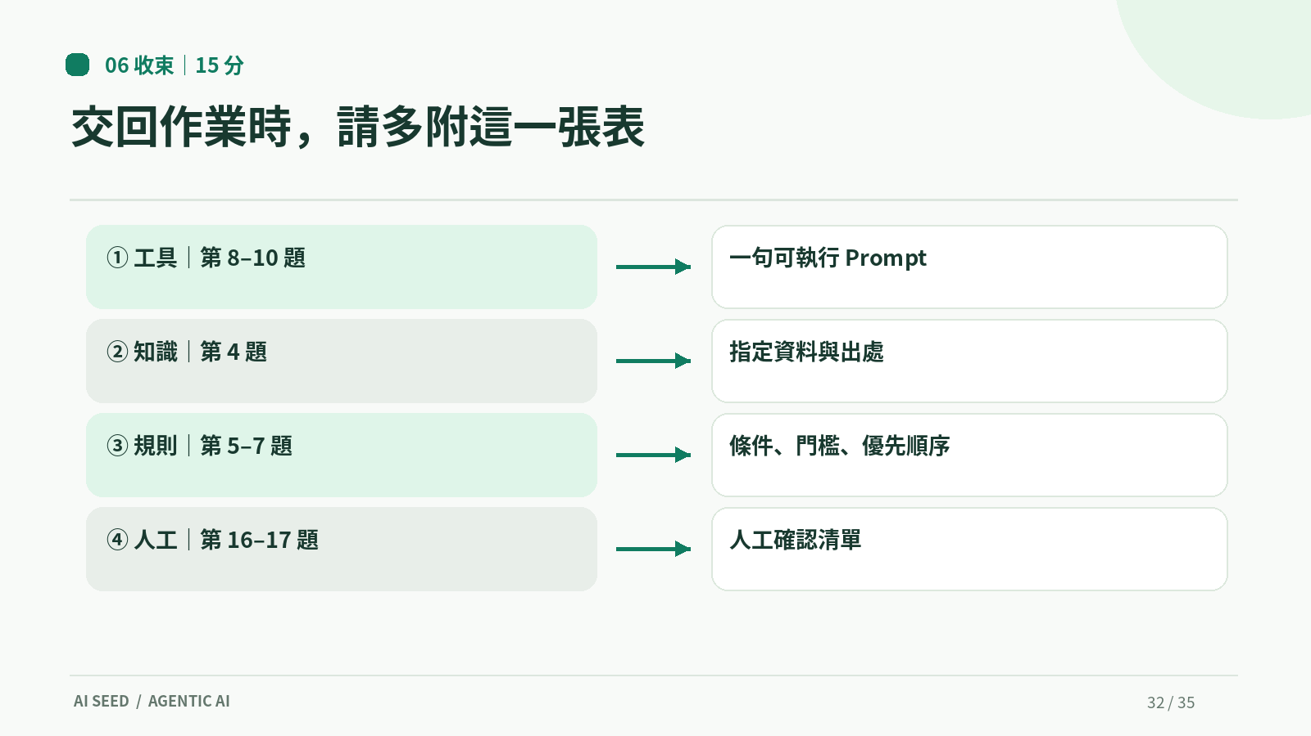
Notes:
交回作業的時候，請你多附一張這樣的表。四個零件，各自在作業裡寫在哪一題，今天又寫出了什麼。工具執行對應第八到第十題，今天寫出的是一句可貼上的 prompt。知識庫對應第四題，同一句 prompt 裡的資料來源段。規則對應第五到第七題，寫進 prompt 的條件。人工關卡對應第十六、十七題，也就是兩欄清單的右欄。作業二第十五題會問你「還缺什麼」，你一定答得出來，因為今天這張表就是你的答案。

Slide 33
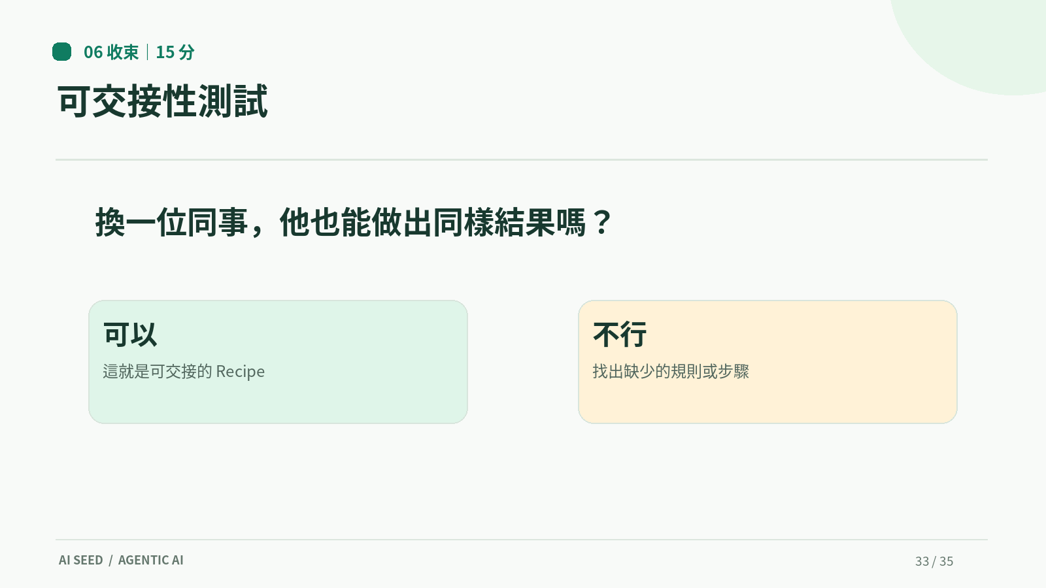
Notes:
最後用一個問題收束今天。如果你的同事照著你的作業做一次，他做得出同樣的結果嗎？做得出來，代表你寫好的已經是 Recipe，交給同事它會繼續被用、被改。做不出來，也不是你的錯，缺的那一格就是今天要補的。Recipe 的價值不在快，在它會被別人接著用。一份只有你自己會用的流程，再快也只是一次性的。

Slide 34
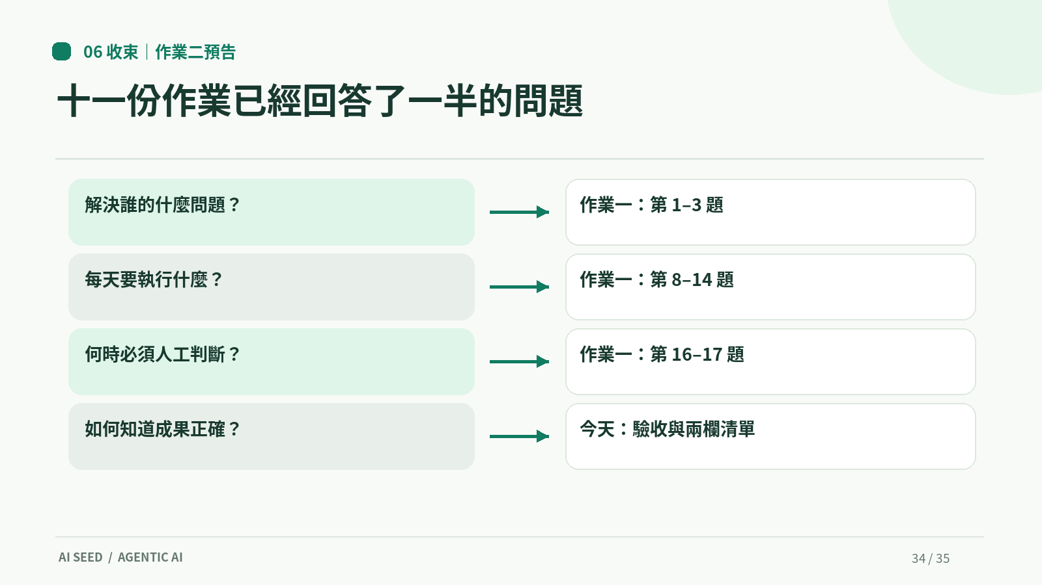
Notes:
你看到作業二的時候不要嚇到，因為這十一份作業已經回答了一半的問題。這個服務要解決誰的什麼問題？作業一第一到第三題，痛點、現況、影響，你已經寫了。它每天要做哪些事？作業一第八到十四題的流程步驟，你已經寫了。哪裡一定要人來判斷？作業一第十六到十七題，你已經寫了。怎麼知道它做得好不好？這題還沒有系統性的答案，但今天你們寫的兩欄清單就是起點。所以作業二不是從零開始，是把今天這張表再長大一點。下週見，帶著你的四個零件來。

Slide 35
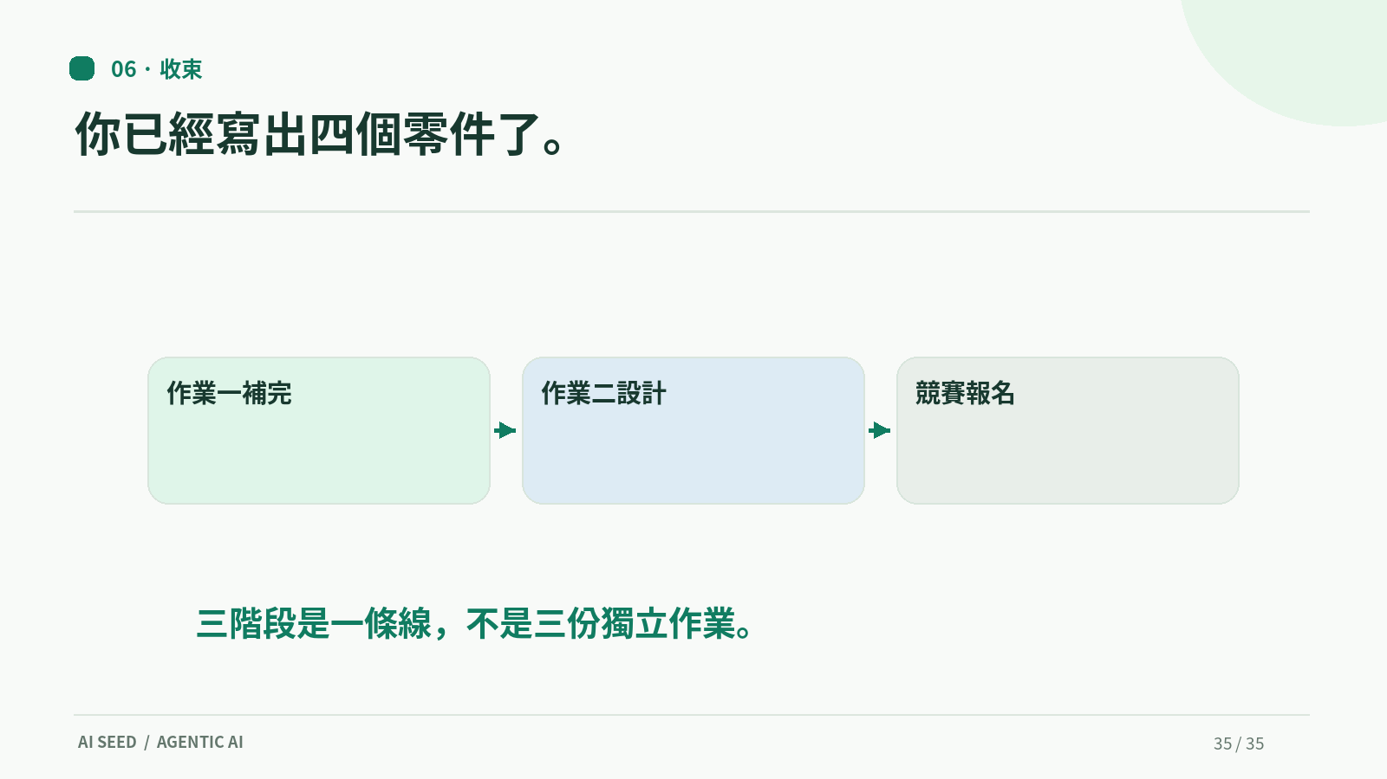
Notes:
今天最後一句話。你其實已經寫出四個零件了，今天只是把它們排進同一條線。接下來這條線還有兩步：作業一補完，作業二設計單位 AI 服務，最後是競賽報名的作品。這三階段是一條線，不是三份作業。謝謝大家今天的參與。

